Slide 1
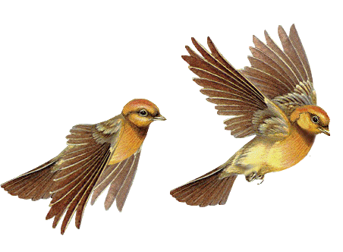
শুভ সকাল শিক্ষার্থীরা

Slide 2
পরিচিতি
সিমতা রানী সুত্র ধর
সহকারী শিক্ষক
কালাম্বরপুর সরকারী প্রাথমিক বিদ্যালয়
জগন্নাথপুর ,সুনামগঞ্জ।

Slide 3
পাঠ পরিচিতিঃ
বিষয়ঃ বাংলা
শ্রেণিঃ ৫ম
পাঠঃ ফেব্রুয়ারির গান
বিশেষ পাঠঃ কবিতা।
সময়ঃ৪০ মিনিট
তারিখঃ০৭-০২-২০২০ইং

Slide 4
ছবি দেখে কী বুঝলে ?
আজকের পাঠ কী হতে পারে?
জাতীয় পতাকা
শহীদ মিনার

Slide 5
পাঠ ঘোষনা
আজকের পাঠ
ফেব্রুয়ারির গান

Slide 6
শিখনফলঃ
পাঠ শেষে শিক্ষার্থীরা যা শিখবেঃ
পড়া-দক্ষতাঃ
২২৪।সমমানের বইয়ের কবিতা সাবলীলভাবে পড়তে পারবে।
৩৩৩।পত্র-পত্রিকার শিক্ষার্থীদের পাতা পড়ে বুঝতে পারবে।
লেখা-দক্ষতাঃ
১৫২।পাঠ বর্হিভূত শব্দ দিয়ে নতুন নতুন বাক্য লিখতে পারবে।
২৩৮। সমমানের বইয়ের কবিতার মূলভাব লিখতে পারবে ।

Slide 7
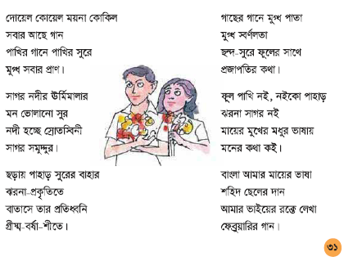
চলো তোমাদের বইয়ের ৩১ নং পৃষ্ঠা খোল ও কবিতাটি মনোযোগ দিয়ে পড়।

Slide 8
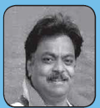
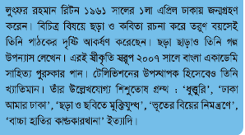

Slide 9
কবিতার মূলভাব
১৯৫২ সালে একুশে ফেব্রুয়ারি বাঙ্গালী জাতির জীবনে একটি স্বরণীয় দিন।মাতৃভাষা বাংলাকে রাষ্ট্রভাষা করার দাবীতে ছাত্রসমাজ এই দিনে আন্দোলন শুরু করে। ছাত্রদের মিছিলে পাকিস্তানি সরকার গুলি চালায়।সালাম,বরকত,শফিক,জব্বার ও আরও অনেকে (যাদের নাম জানা নেই )তারা শহিদ হন।এ ঘটনা অবলম্বন করে কবি লুৎফর রহমান রিটন “ফেব্রুয়ারীর গান” কবিতাটি লিখেছেন ।বংলাভাষার প্রতি মমতা আর শহিদের প্রতি শ্রদ্ধা প্রকাশ পেয়েছে এই কবিতায়।

Slide 10
শূন্যস্থান পূরণ কর?
মুগ্ধ
ক)বাংলার সৌন্দর্য দেখে আমি_________হই।
খ)গ্রীষ্মকালে ফলের _________দেখা যায়।
গ)সাত________তের নদী পার হওয়া চাট্টিখানি বাপার নয়।
ঘ)________ ভেসে চলেছে পাল তোলা নৌকা।
ঙ)রংধনুর________ রং এ আকাশ রঙ্গিন হয়েছে।
চ)সকল মানুষের কন্ঠে একই___________।
বাহার
সমুদ্দুর
ছাত্র
স্রোতস্বিনীতে
মন ভোলানো
প্রতিধ্বনি

Slide 11
দলীয় কাজঃ
প্রশ্নগুলোর উত্তর দাও?
কবি কবিতায় কত ধরনের সুরের কথা বলেছেন?
পাতা ও স্বর্ণলতা কিসে মুগ্ধ হয়?
প্রজাপতি ফুলের সাথে কীভাবে কথা বলে?
আমরা কোন ভাষাতে আমাদের মনের কথা বলি?
‘শহিদ ছেলের দান’হিসেবে আমরা কী পেয়েছি?

Slide 12
বাড়ির কাজঃ
একুশে ফেব্রুয়ারি সম্বন্ধে একটি রচনা লিখ।

Slide 13
বিদায় বন্ধুরা

